Slide 1
Hanehalkı İçin Bir Bulanık Mantık Aracı Elektrik Tüketimi Modellemesi(Bulaşık Makinesi Modeli)
Bulanık Mantık ve Mühendislik Uygulamaları Dersi
Hazırlayan ve Sunan: Deniz Can TOŞUR 1611404025
Tarih : 30/06/2021

Slide 2
Özeti
Bu çalışma bulaşık makinesinin matlab üzerinde elektrik tüketimi olasılığını hesaplamaktadır.
Modelin çıkarım modeli mamdani olmakla birlikte bu modelde 2 giriş ve 1 çıkış değişkenleri vardır.
Giriş değişkenlerinin parametreleri, range aralığı, çıkış değişkeninin parametreleri ve range aralığıda vardır.
Modelde tam 25 tane kural vardır.
Bu kurallar ve giriş-çıkış değişkenleri sayesinde bir sonuç elde edilmiştir.
Bu sonuçlar Surface ve Rules’dir.
Bu modelde her adımlar tek tek açıklanmıştır ve ilk başından sonuna kadar her şey resimler ve yazılar ile anlatılmıştır.

Slide 3
Amaç
Bu çalışmada bulanık mantık yaklaşımı ile matlab üzerinde bulaşık makinesinin elektrik tüketimi olasılık modelini yapmak amaçlanmıştır.
Giriş-Çıkış üyelik fonksiyonları ve bulanık sistem tasarımcısı ile belirlenen kurallar sayesinde matlab üzerinde bir sonuç elde edilmiştir.
Bu sonuçlar Surface ve Rules’dir.

Slide 4
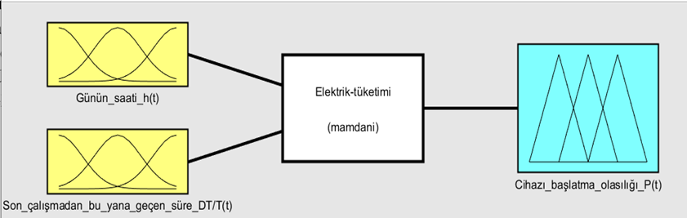
Yöntem
Öncelikle iki giriş, Kural tablosu ve bir çıkış modelimizin genel görüntüsü yukarıdaki gibidir.
Burada çıkarım modelimiz mamdani’dir.

Slide 5
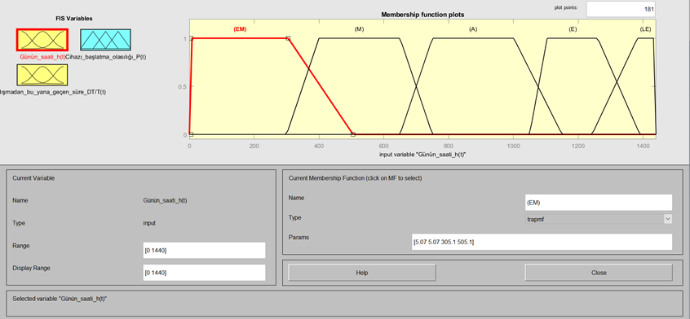
Giriş(İnput) Üyelik Fonksiyonları-1.Giriş Değişkeni
Yukarıda Giriş(input) değişkeni olan Günün_saati_h(t)’nin üyelik fonksiyonu görülmektedir.
h(t) üyelik fonksiyonun x ekseni, dakika cinsinden günün saatidir.
Bu değişkende toplam 5 tane parametre kullanılmıştır. Bunlar;
(EM) parametresi: Sabah Erken, (M) parametresi: Sabah, (A) parametresi: Öğlen, (E) parametresi: Akşam, (LE) parametresi: Geç Akşam’ı temsil etmektedir.
X ekseninin Range aralığı [0 1440] arasıdır.

Slide 6
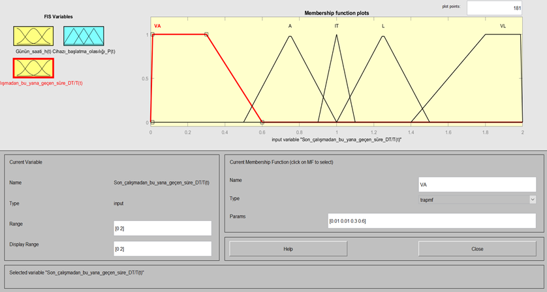
Giriş(İnput) Üyelik Fonksiyonları-2.Giriş Değişkeni
Yukarıda Giriş(input) değişkeni Son_çalışmadan_bu_yana_geçen_süre_DT/T(t) olan üyelik fonksiyonu görülmektedir.
DT/T(t) üyelik fonksiyonun x ekseni, sondan bu yana geçen süre arasındaki orandır.
Bu değişkende toplam 5 tane parametre kullanılmıştır. Bunlar;
VA parametresi: Çok İleri, A parametresi: İlerleme, IT parametresi: Zaman İçinde, L parametresi: Geç, VL parametresi: Çok Geç’i temsil etmektedir.
X ekseninin Range aralığı [0 2] arasıdır.

Slide 7
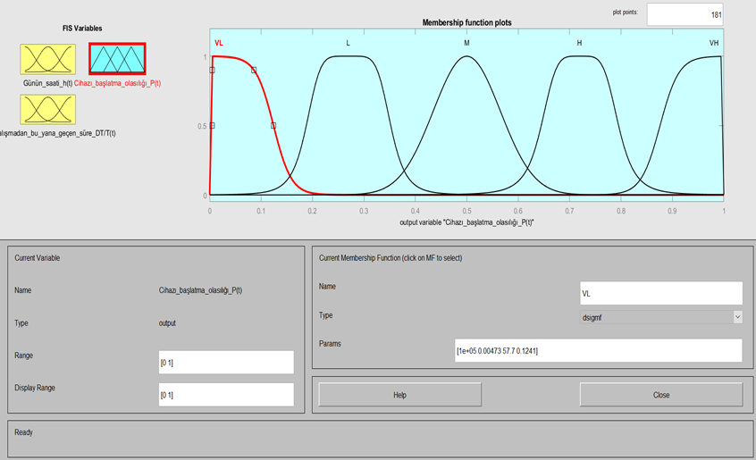
Çıkış(Output) Üyelik Fonksiyonları-Çıkış Değişkeni
Yukarıda Çıkış(output) değişkeni Cihazı_başlatma_olasılığı_P(t) olan üyelik fonksiyonu görülmektedir.
P(t) üyelik fonksiyonunun x ekseni, cihazı başlatma olasılığıdır.
Bu değişkende toplam 5 tane parametre kullanılmıştır. Bunlar;
VL parametresi: Çok Düşük, L parametresi: Düşük, M parametresi: Orta, H parametresi: Yüksek, VH parametresi: Çok Yüksek’i temsil etmektedir.
X ekseninin Range aralığı [0 1] arasıdır.

Slide 8
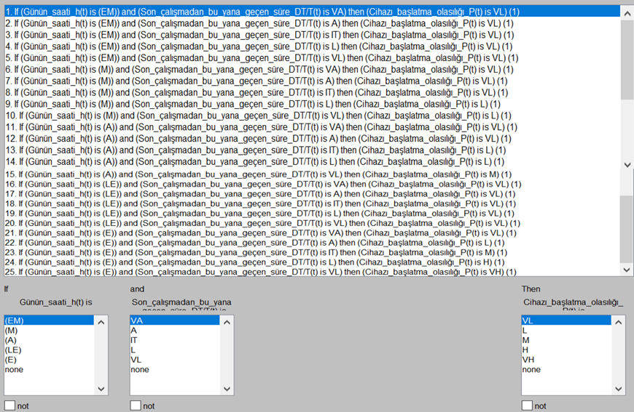
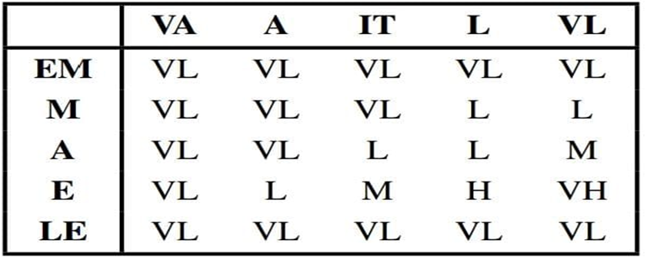
Kurallar Tablosu ve Matlab Gösterimi
Aşağıda kurallar tablosu ve Matlab üzerinde Kurallar tablosunun gösterimi vardır.

Slide 9
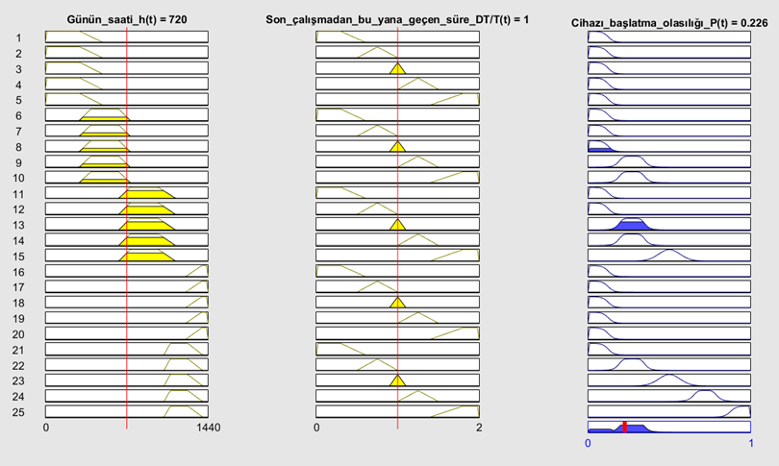
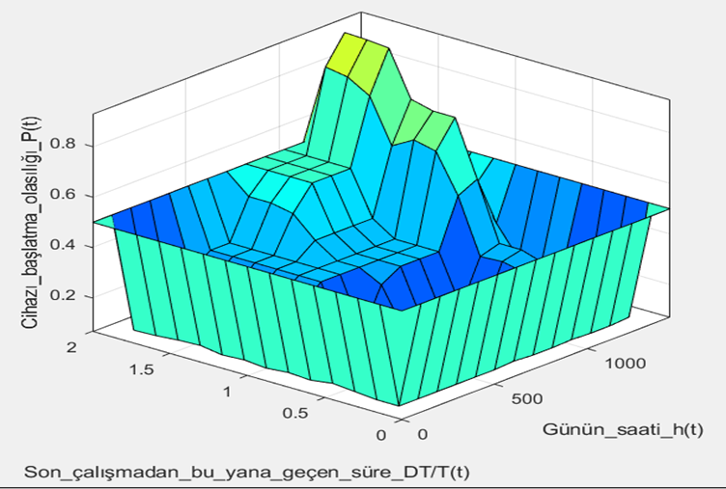
Deneysel Sonuçları
Rules Sonucu
Surface Sonucu

Slide 10
Sonuç Değerlendirmesi
Sonuç olarak Matlab üzerinde bulaşık makinesinin elektrik tüketimi olasılığı hesaplayan model sonuca ulaşmıştır.
Bu slaytta adım adım Modelin tasarımı, Giriş değişkenleri, Çıkış değişkeni, Kural tablosu ve Matlab üzerinde gösterim şekli, Rules sonucu ve Surface(Yüzey) şekli anlatılmıştır ve sonuç elde edilmiştir.

